Slide 1

Seminário
Apache Beam
Pipelines de processamento batch e streaming
integrantes:
Gabriel Gonçalves Rodrigues
Ismailer Gregório Gomes Junior
Loys Lane Loyola de Aguiar
Phablo Escobar Ramos Correia.
Projeto de Análise e Fluxo de Dados - OLAP e ETL
Professor: James Alves da Silva Junior
Notes:
1

Slide 2
O que é Apache Beam e quais empresas utilizam ?
Apache Beam é um framework open source para criar pipelines de processamento de dados — tanto em lote (batch) quanto em tempo real (streaming) — com um único modelo de programação. Ele separa a lógica do pipeline do motor que executa o pipeline, permitindo “escrever uma vez, executar em vários lugares”
O que ele resolve?
Em pipelines de dados, normalmente você precisa ler dados, aplicar transformações e gravar resultados em outro sistema. O Beam resolve o problema de escrever essa lógica uma vez sem ficar preso a um motor específico, como Spark, Flink ou Google Cloud Dataflow.
Empresas utilizam.
LinkedIn: usa Beam na infraestrutura de streaming, processando cerca de 4 trilhões de eventos por dia em mais de 3.000 pipelines.
Booking.com: aplica Beam em lances de anúncios e infraestrutura de performance, processando mais de 2 PB de dados diariamente.
Spotify: usa Beam/Scio em pipelines de dados, incluindo cargas associadas ao Spotify Wrapped.
Google: usa o Beam em produtos internos como YouTube, Waze, Vertex AI e Dataplex.
Notes:
3

Slide 3
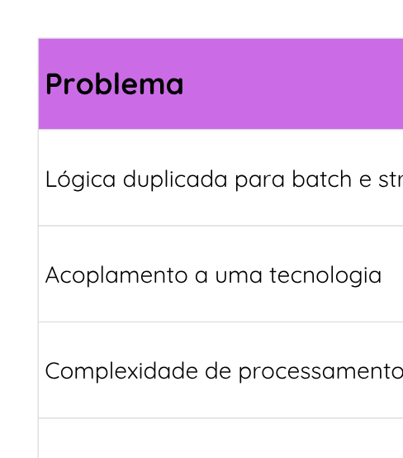
O que ele resolve?
Notes:
2

Slide 4
Contextualização: Batch × Streaming
Batch
Streaming
Dados limitados, processados de uma vez. Ex.: relatório diário. Resultado após terminar o lote.
Dados ilimitados, chegando o tempo todo. Ex.: monitoramento. Resultado em segundos.
Problema: manter dois códigos e duas ferramentas para o mesmo tipo de lógica.
Notes:
2

Slide 5
Conceitos fundamentais e arquitetura
O programa descreve o quê, o runner decide como executar.
Pipeline
PCollection
PTransform
Runner
Fluxo completo de leitura, transformação e escrita.
Conjunto de dados, limitado ou ilimitado.
Operação: Map, Filter, GroupByKey, Combine.
Motor de execução: Direct, Flink, Spark, Dataflow.
Um único modelo: escreva uma vez, execute em vários runners.
Notes:
3

Slide 6
Ambiente e projeto
Linguagem
Runner
Estrutura
Python 3.14 e Beam 2.76.0
DirectRunner/PrismRunner
https://github.com/Phablinhoobscuro/apache-beam-seminario.git
Código: github.com/Phablinhoobscuro/apache-beam-seminario
Notes:
4

Slide 7
Demonstração Batch
Ler
Read
Parse
Filtrar
Filter
Agrupar e somar
CombinePerKey(sum)
Gravar saída
Write
→
→
→
→
Paralelismo automático, determinismo da saída e independência do runner.
Notes:
5

Slide 8
Conceitos comprovados no Batch
Três propriedades aparecem antes mesmo de entrar no tempo real.
Paralelismo
Transformações
Dados finitos
Partições independentes escalam horizontalmente.
A mesma composição preserva legibilidade e teste.
Início e fim claros simplificam completude e auditoria.
Notes:
6

Slide 9
Demonstração Streaming
Fonte ilimitada
→
Timestamps
→
Janelas
→
Agregação
→
Saída
Fonte usada no projeto: TestStream — fonte simulada para demonstração local
Estado, tempo de evento, checkpoint e resultados atualizados sem encerrar o pipeline.
Notes:
7

Slide 10
Watermark, Late Data e Triggers
Watermark
Late Data
Triggers
Estimativa de até onde o tempo de evento já foi observado.
Dados que chegam após o watermark da janela.
Definem quando emitir resultados: no watermark, adiantado ou atrasado.
Os três juntos controlam completude × latência.
Beam torna explícito quando esperar, quando emitir e como corrigir.
Notes:
8

Slide 11
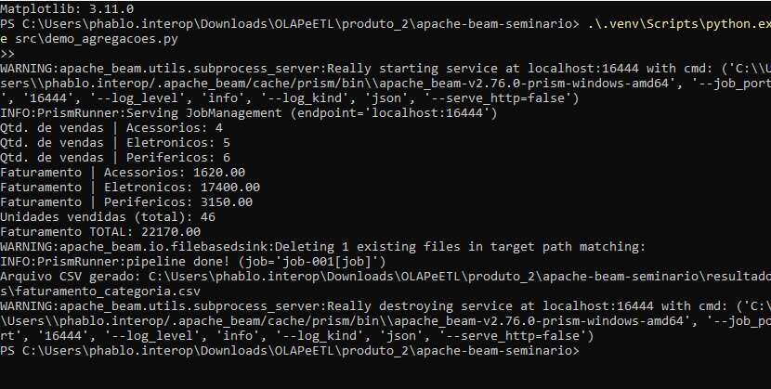
Resultado real do Batch
Saída observada
Notes:
9

Slide 12
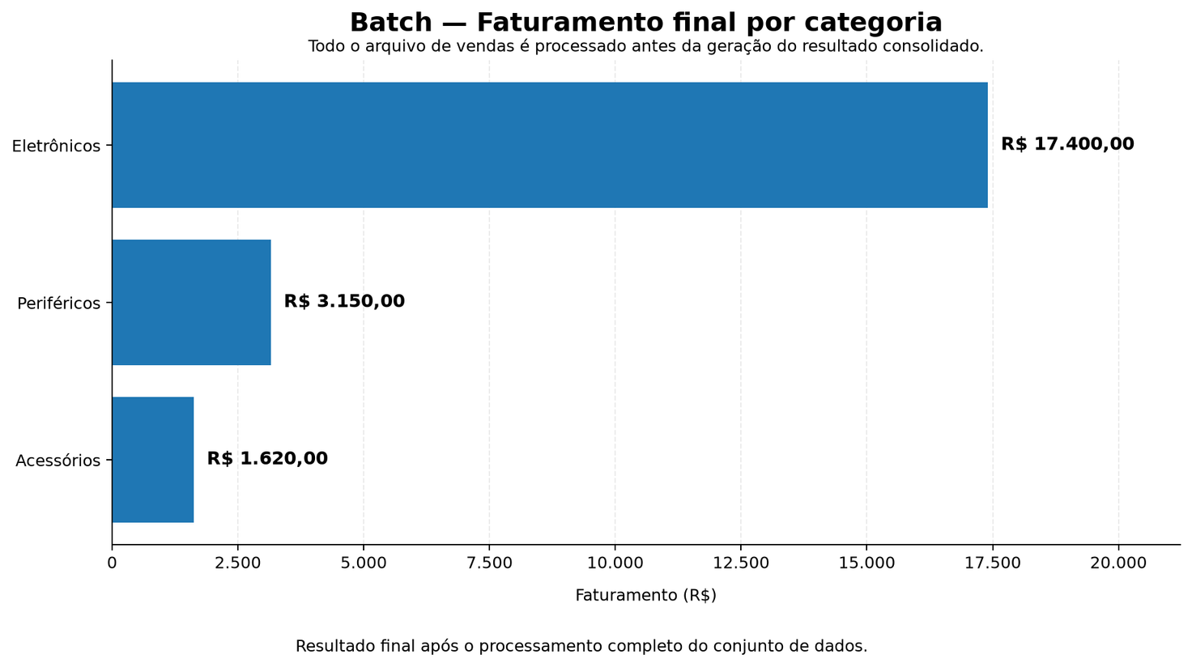
Resultado do Batch
Notes:
9

Slide 13
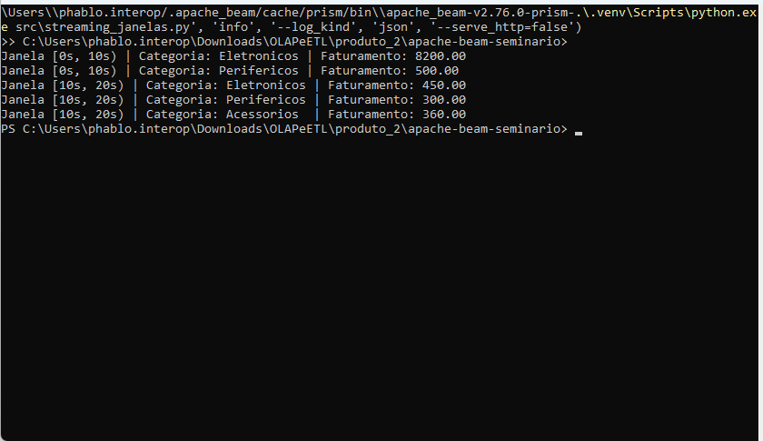
Resultado real do Streaming
Saída observada
Notes:
9

Slide 14
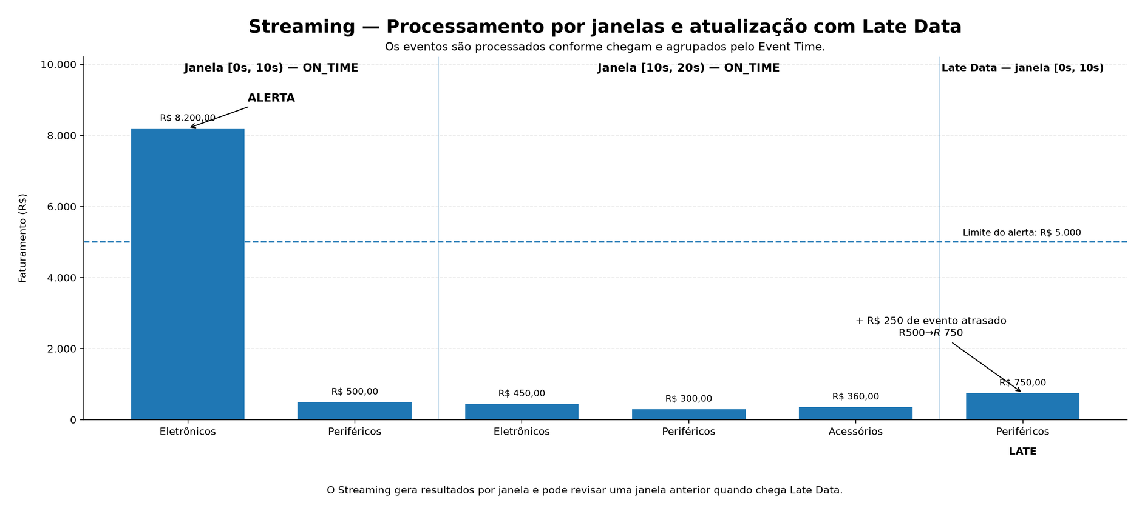
Resultado do Streaming
Representação grafica
Notes:
9

Slide 15
Batch × Streaming
Escolha pelo requisito de tempo — mantenha o mesmo modelo mental.
Aspecto | Batch | Streaming
Dados | Limitados | Ilimitados
Latência | Alta | Baixa
Tempo | Processamento | Evento + janelas
Complexidade | Menor | Watermark e triggers
Melhor para | Historico/ETL | Alerta/reação
Notes:
10

Slide 16
Vantagens e limitações
Vantagens
Limitações
  Modelo unificado
  Portável entre runners
  Várias linguagens (SDKs)
  Curva de aprendizado
  Depuração mais difícil
  Abstração esconde o runner
Notes:
11

Slide 17
Exemplos práticos de uso
ETL
Logs
IoT
Fraude
Limpeza e carga de dados em lote.
Análise de acessos em tempo real.
Sensores com janelas de tempo.
Alertas sobre eventos contínuos.
Notes:
12

Slide 18
Conclusão
1
2
3
4
5
Executar batch
Validar saída
Iniciar stream
Simular atraso
Comparar métricas
O ganho central do Beam é preservar a semântica enquanto a execução evolui.
Notes:
14

Slide 19
Referências
  Apache Beam: beam.apache.org/documentation
  Beam Programming Guide (documentação oficial)
  Akidau et al. The Dataflow Model. VLDB, 2015
  Akidau, Chernyak, Lax. Streaming Systems. O’Reilly, 2018
  Repositório: github.com/Phablinhoobscuro/apache-beam-seminario
Obrigada!
Notes:
15

